Slide 1
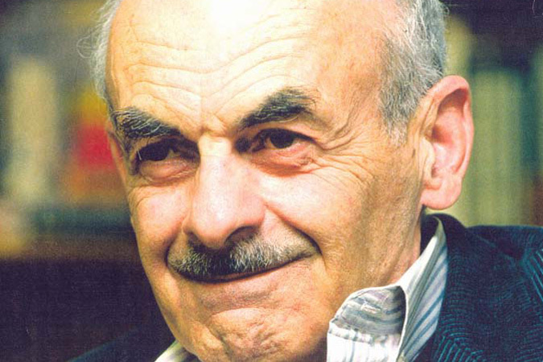
Булат Окуджава

Slide 2
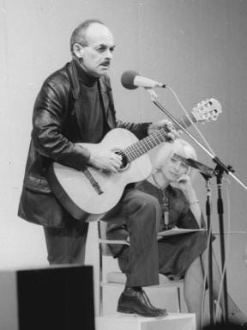
Биография
Булат Окуджава родился в Москве 9 мая 1924 года в семье большевиков, приехавших из Тифлиса для партийной учёбы в Коммунистической академии. Отец — Шалва Степанович Окуджава, грузин, партийный деятель; мать — Ашхен Степановна Налбандян, армянка, родственница армянского поэта Ваана Терьяна.

Slide 3
Война
В апреле 1942 года Булат Окуджава добивался досрочного призыва в армию. Был призван после достижения восемнадцатилетия в августе 1942 года и направлен в 10-й отдельный запасной миномётный дивизион.

Slide 4
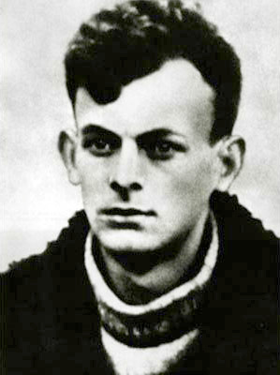
Работа учителем
После демобилизации вернулся в Тбилиси. 20 июня 1944 года получил аттестат о среднем образовании. В 1945 поступил на филологический факультет Тбилисского университета.Получив в 1950 году диплом, несколько лет работал учителем в Калужской области].

Slide 5
Песни
Первая песня Окуджавы «Нам в холодных теплушках не спа́лось» относится к периоду службы в артиллерийской бригаде, текст песни не сохранился. Вторая была написана в 1946 году — «Старинная студенческая песня»

Slide 6
Спасибо за просмотр!

